Slide 1
A mai fiatalok hány százaléka szeret olvasni?
KÉRDÉS

Slide 2
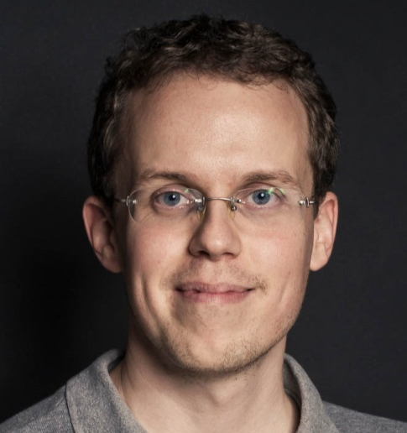
HOGYAN ÉPÍTS SZERETETMÁRKÁT? könyv és az olvasás együttes reklámozása egy kiadó gyakorlatában
Bányai Balázs VEVŐSZERZÉS SPECIALISTA
www.online-vevoszerzes.hu

Slide 3
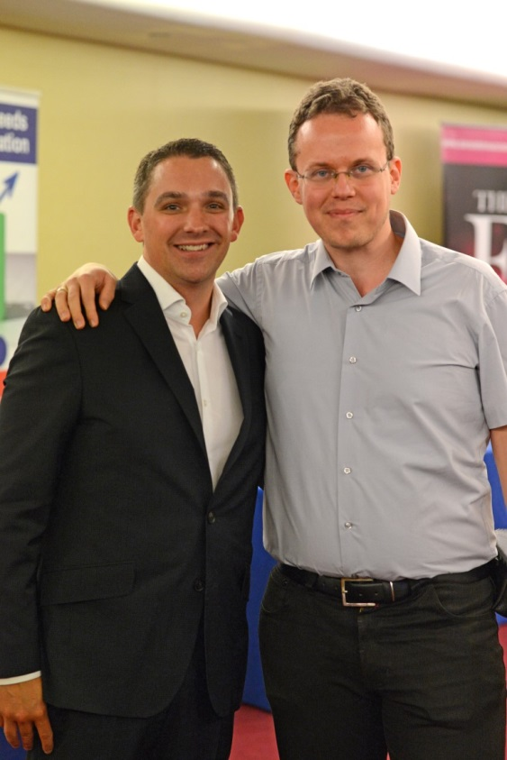
BEMUTATKOZÁS
3,5 éve vagyok online marketing vezető a Könyvmolyképző Kiadónál
Több mint 200 céggel dolgoztam már együtt
Magánkiadásban könyvem jelent meg
Folyamatosan olvasok, és tanulok

Slide 4
Tipikus reakciók, amikor megkérsz valakit, hogy olvasson el egy könyvet…

Slide 5
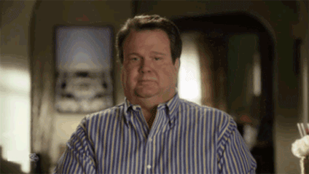

Slide 6
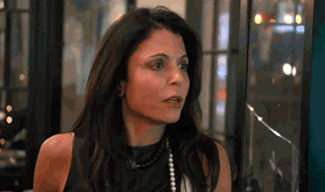

Slide 8
Reakciók miután a kezébe adtál egy neki való könyvet, és elolvasta…

Slide 9
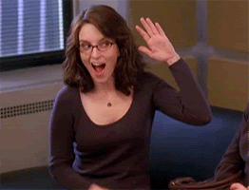

Slide 10
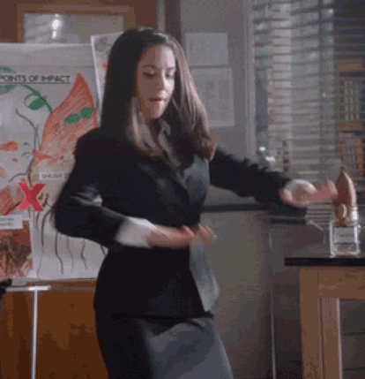

Slide 11
MI AZ A SZERETETMÁRKA?

Slide 12
KÉT CÉL
aki szeret olvasni, az olvasson még többet
szerettessük meg az olvasást azokkal, akik jelenleg azt gondolják, hogy nem szeretnek olvasni
Notes:
Hogyan lehet a korábbi vásárlókra célozni?

Slide 13
KÉT ÚT
azt adod, amit szeretnek
megpróbálod elérni, hogy amit adsz azt szeressék
Notes:
Hogyan lehet a korábbi vásárlókra célozni?

Slide 14
HOGYAN ÉPÍTS SZERETETMÁRKÁT?

Slide 15
ALAPOK RENDBERAKÁSA

Slide 16
ALAPOK
Ideális célközönség meghatározása / Nem vevők meghatározása
Célközönség ismerete
Megfelelő ajánlat kialakítása (egyedi előny!)
Megfelelő csatornák használata (FB, moly.hu)
Célközönség számára megfelelő kommunikáció
Notes:
Hogyan lehet a korábbi vásárlókra célozni?

Slide 17
RENDSZERES KOMMUNIKÁCIÓ

Slide 18
KAMPÁNYOK, RENDEZVÉNYEK

Slide 19
HA EZEK MEGVANNAK, AKKOR ”MAGÁTÓL ÉPÜL” A SZERETETMÁRKÁD

Slide 20
PÉLDÁK

Slide 29
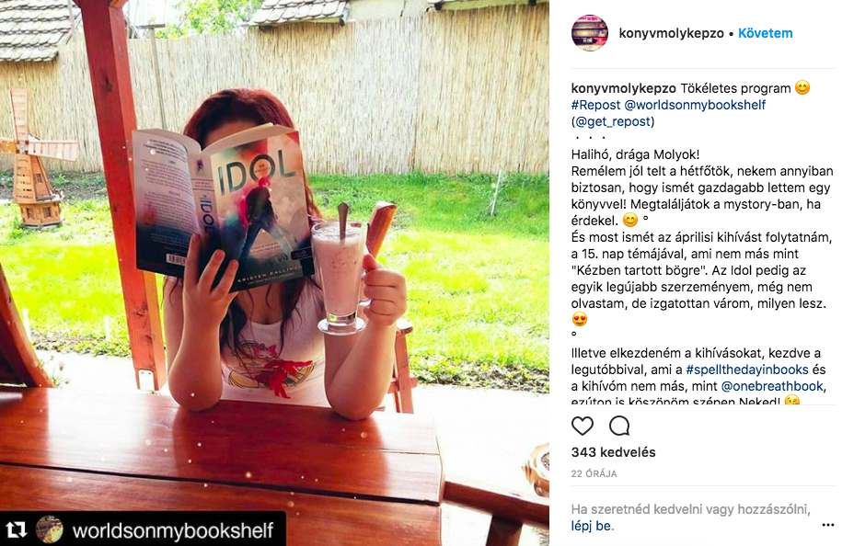

Slide 30
KÉRDÉSEK

Slide 31
www.online-vevoszerzes.hu
KÖSZÖNÖM A FIGYELMET!
06 20/359-59-84
Bányai Balázs VEVŐSZERZÉS SPECIALISTA

